Slide 1
Xây dựng giao diện với Fragment
GV: TRƯƠNG BÁ THÁI
Email:truongbathai@tdc.edu.vn
ĐT: 0932.577.765

Slide 2
Mục Tiêu
Trình bày được các khái niệm cơ bản của flagment
Xây dựng hệ thống điều hướng cho ứng dụng Android xử dụng flagment

Slide 3
Các khái niệm cơ bản

Slide 4
Fragment và phiên bản hỗ trợ
Fragment được giới thiệu trong phiên bản Android 3.0, tuy nhiên do được hỗ trợ trong gói Android Support Library nên có thể sử dụng trong các phiên bản từ Android 1.6 trở lên.
Flagment là đối tượng được nhúng trong Activity, cho phép thực hiện nhận tương tác có vòng đời riêng và thực hiện trao đổi thông tin với Activity và các Fragment khác.

Slide 5
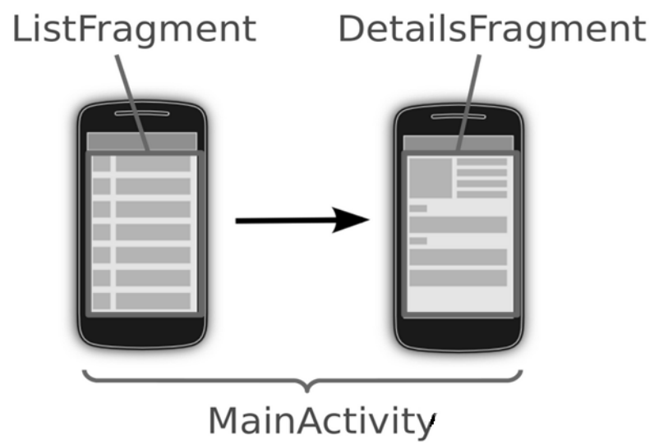

Slide 6
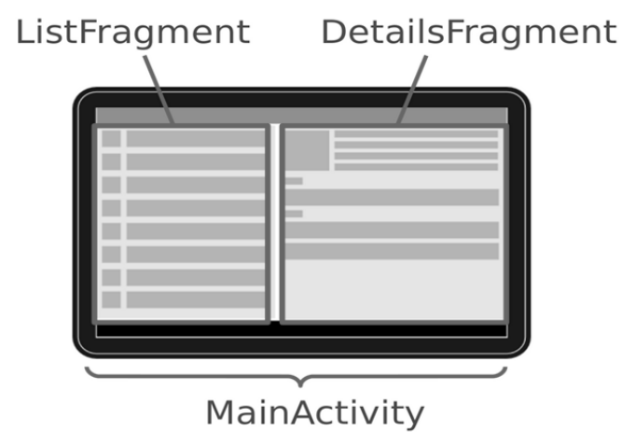

Slide 7
Giao diện Fragment
Để tạo mới đối tượng Fragment ta cần tạo lớp kế thừa từ lớp Fragment, khai báo các điều khiển và thực thi các chức năng.
Fragment sử dụng phương thức getActivity() để lấy ra Activity cha
Fragment được định nghĩa trong file xml của activity (static definition) hoặc có thể sửa đổi fragment khi đang chạy (dynamic definition)

Slide 8
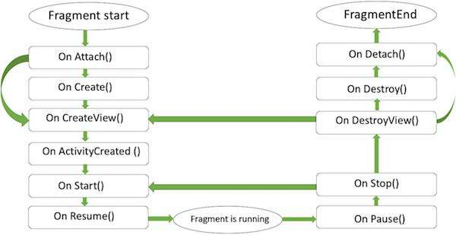
Vòng đời của một Fragment

Slide 9
onAttach(): Sự thể hiện (instance) của Fragment được gắn kết với một sự thể hiện của activity. Fragment và Activity không hoàn toàn được khởi tạo. Đặc biệt khi lấy trong phương thức này một tham chiếu tới activity mà sử dụng Fragment cho công việc khởi tạo xa hơn.
onCreate(): Hệ thống gọi phương thức này khi tạo Fragment. nên khởi tạo các thành phần cơ bản của Fragment mà muốn duy trì khi Fragment bị dừng hoặc tạm dừng, sau đó được phục hồi lại.

Slide 10
onCreateView(): Hệ thống gọi phương này khi cần Fragment đó để vẽ giao diện UI lần đầu tiên. Để vẽ một UI cho Fragment của, phải trả về một thành phần View từ phương thức này. Đó là root của layout. có thể trả về null nếu Fragment không cung cấp một giao diện UI.
onActivityCreated(): Được gọi sau phương thức onCreateView() khi host activity được tạo. Sự thể hiện của Activity và Fragment đã được tạo cùng với cấu trúc view của activity đó. Tại điểm này, View có thể được truy cập với phương thức findViewById().

Slide 11
onStart()
onResume(): Fragment hoạt động.
onPause(): Hệ thống gọi phương thức này khi có dấu hiệu chỉ rằng người dùng đang rời khỏi Fragment này.
onStop(): Fragment đang bị dừng bằng cách gọi phương thức này.
onDestroyView(): Fragment view sẽ hủy sau khi gọi phương thức này.
onDestroy(): Được gọi để xóa trạng thái của Fragment.

Slide 12
Xây dựng và sử dụng Fragment

Slide 13
Thực hiện xây dựng Fragment
Khai báo lớp kế thừa từ lớp Fragment, gọi phương thức onCreateView thực hiện tạo giao diện cho Fragment.

Slide 14
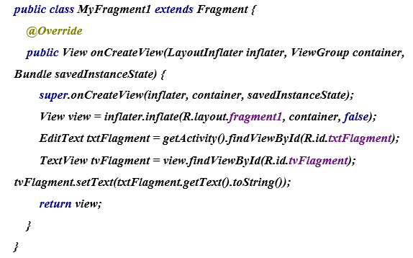
Ví dụ:

Slide 15
Sử dụng Fragment
Thực hiện tham chiếu Fragment từ giao diện XML của Activity (Static Fragment).
Khai báo đối tượng FragmentManger, cho phép nhúng Fragment vào Activity từ JavaCode.( dynamic definition)

Slide 16
Static Fragment
Static Fragment là kiểu fragment được khai báo (định nghĩa) trực tiếp trong file activity_main.xml

Slide 17
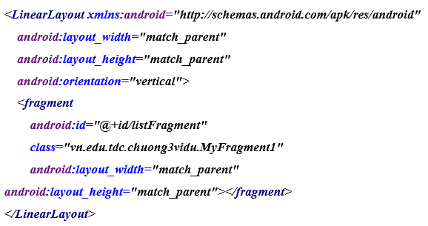

Slide 18
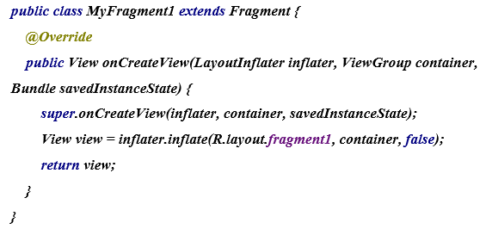

Slide 19
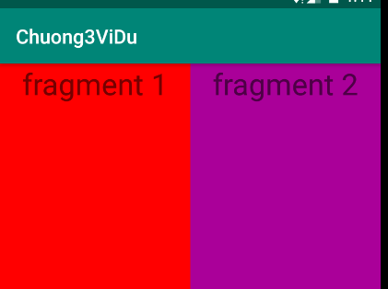
Ví dụ:
Xây dụng ứng dụng hiển thị 2 Fragment

Slide 20
Bước 1:
Tạo một project tên là Flagment: File → New → Android Application Project điền các thông tin → Next →Finish.

Slide 21
Bước 2:
Mở res → layout → xml

Slide 22
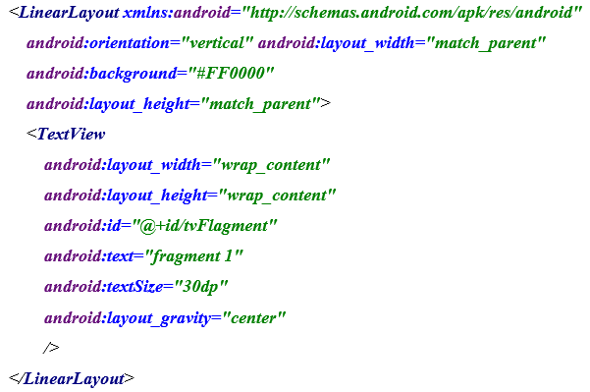
fragment1.xml

Slide 23
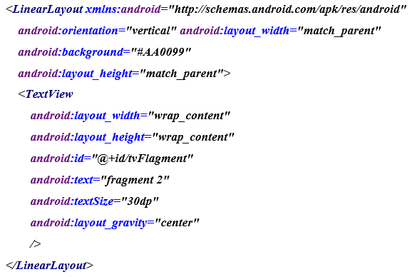
fragment2.xml

Slide 24
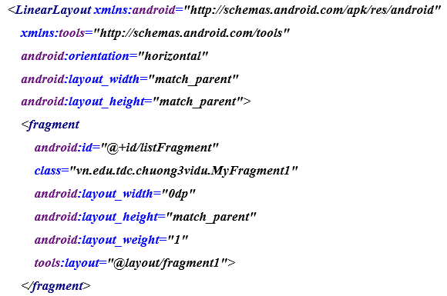
activity_main.xml

Slide 25
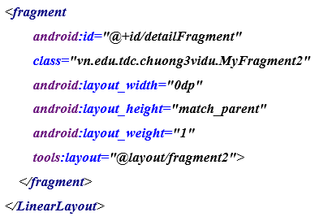

Slide 26
Bước 3:
Mở app → src -> thêm code.

Slide 27
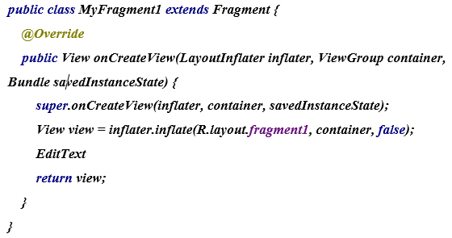
MyFragment1.java

Slide 28
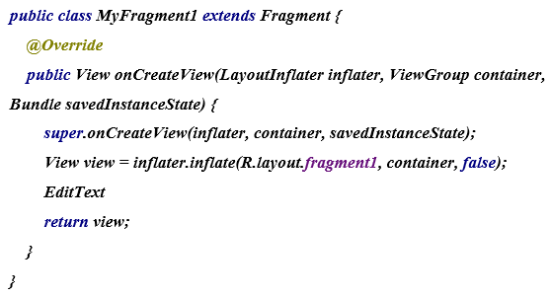
MyFragment2.java

Slide 29
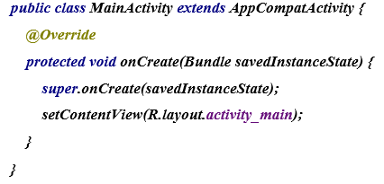
MainActivity.java

Slide 30
Dynamics Fragment

Slide 31
Dynamics Fragment
Lớp FragmentManager cho phép thêm, xóa, thay thế fragment trong layout của activity. Sử dụng phương thức getFragmentManager() hoặc getSupportFragmentManager() để lấy ra một đối tượng FragmentManager.
Việc sửa đổi phải được thực hiện trong một giao dịch thông qua lớp FragmentTransaction

Slide 32
Mỗi Activity sẽ có một Fragment Manager dùng để quản lý các Fragment chứa trong nó. Để sử dụng ta cần gọi phương thức getFragmentManager
FragmentManager fm = getSupportFragmentManager();

Slide 33
Trong trường hợp ta cần thay đổi giao diện dựa trên trạng thái của ứng dụng thì cách tốt nhất ta nên sử dụng các giao diện động dựa trên FragmentTransaction.

Slide 34
Mỗi phiên làm việc của FragmentTrasaction được khởi tạo bằng phương thức beginTransaction. Các hoạt động của Fragment sẽ được định nghĩa bằng các phương thức add, remove hoặc replace. Sau đó chúng ta có thể tùy chỉnh các chuyển hoạt hoặc cách thức hoạt động trong stack trước khi thực hiện phương thức commit để thêm Transaction vào hàng đợi.

Slide 35


Slide 36
Để thực hiện các chuyển hoạt cho các Fragment trong một Transaction ta có 2 cách, một là dùng phương thức setTransaction và truyền vào các tham số có sẵn trong lớp FragmentTransaction.
ft_add.setCustomAnimations(android.R.animator.fade_in,android.R.animator.fade_out);

Slide 37
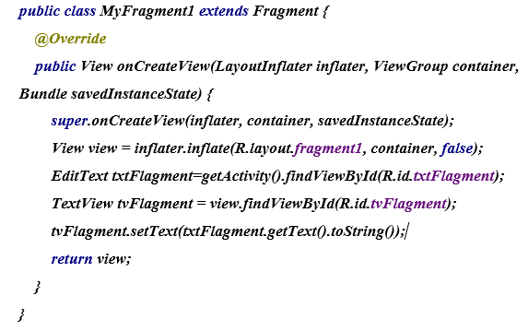

Slide 38
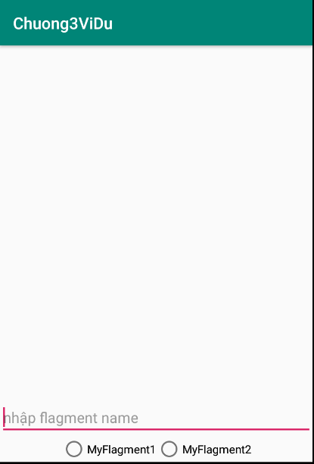
Ví dụ: Xây dựng ứng dụng hiển thị Fragment động

Slide 39
Bước 1:
Tạo một project tên là Flagment: File → New → Android Application Project điền các thông tin → Next →Finish.

Slide 40
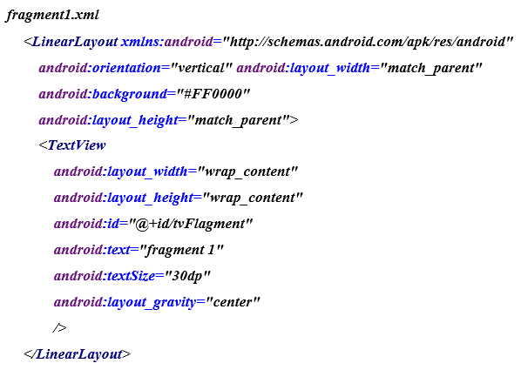
Bước 2: Mở res → layout → xml

Slide 41


Slide 42
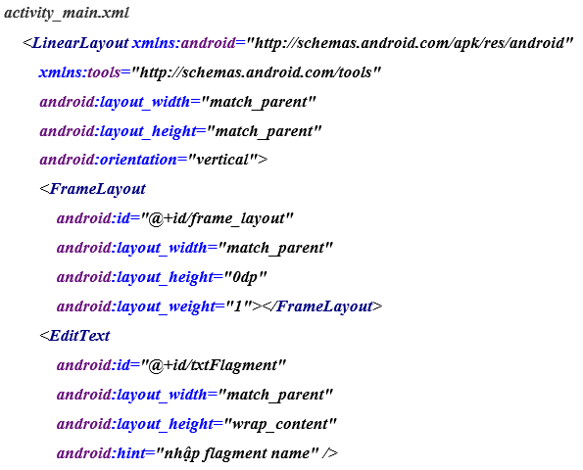

Slide 43
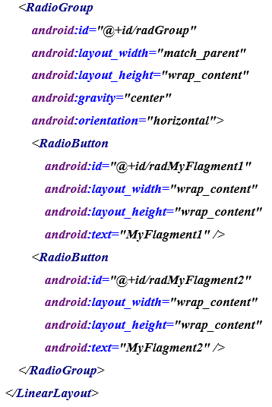

Slide 44
Bước 3: Mở app → src -> thêm code.

Slide 45
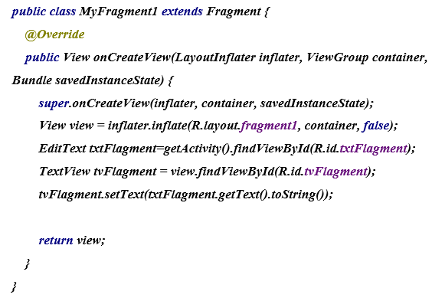
MyFragment1.java

Slide 46
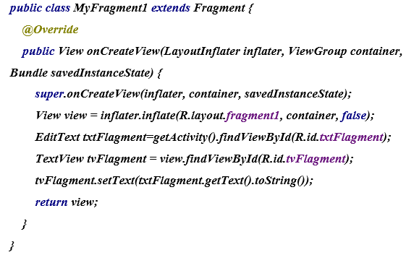
MyFragment2.java

Slide 47
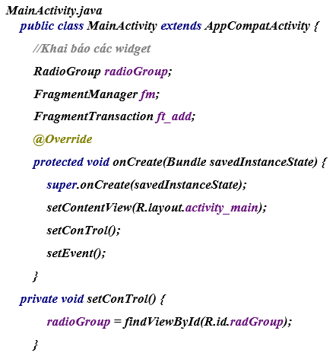
MainActivity.java

Slide 48
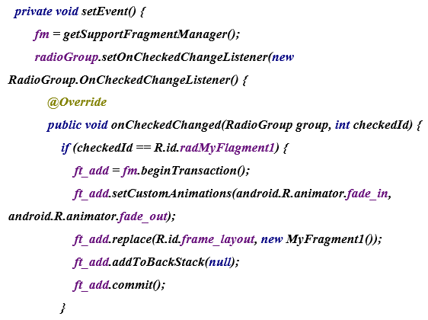

Slide 49
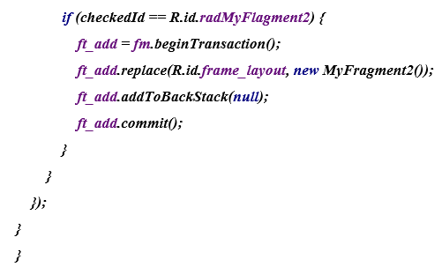

Slide 50
Bài tập Chương 3

Slide 51
Bài 1: Tạo và sử dụng Fragment
Tạo 2 Fragment:
Fragment 1 được dùng khi màn hình thiết bị nằm ngang.
Fragment 2 được dùng khi màn hình thiết bị nằm dọc.
Yêu cầu:
Khi xoay màn hình thiết bị nằm ngang sẽ hiển thị giao diện như hình 1, còn khi xoay màn hình thiết bị nằm dọc sẽ hiển thị giao diện như hình 2.

Slide 53
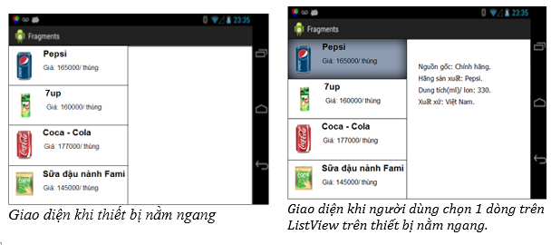
Bài 2: Tạo và sử dụng Fragment
Sử dụng Fragment khi người dùng nhấn chọn vào 1 dòng trên ListView sẽ hiển thị nội dung của dòng đó

Slide 54
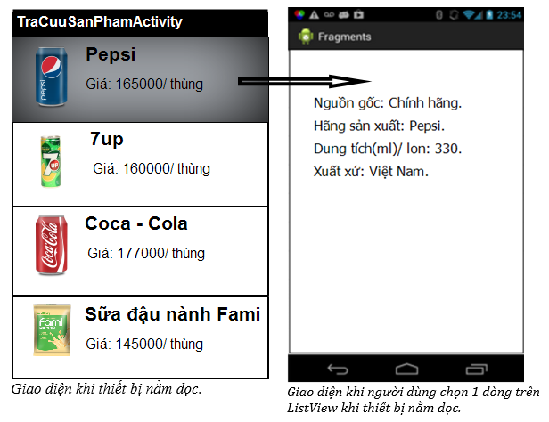

Slide 56
CẢM ƠN TẤT CẢ ĐÃ LẮNG NGHE

